Slide 1

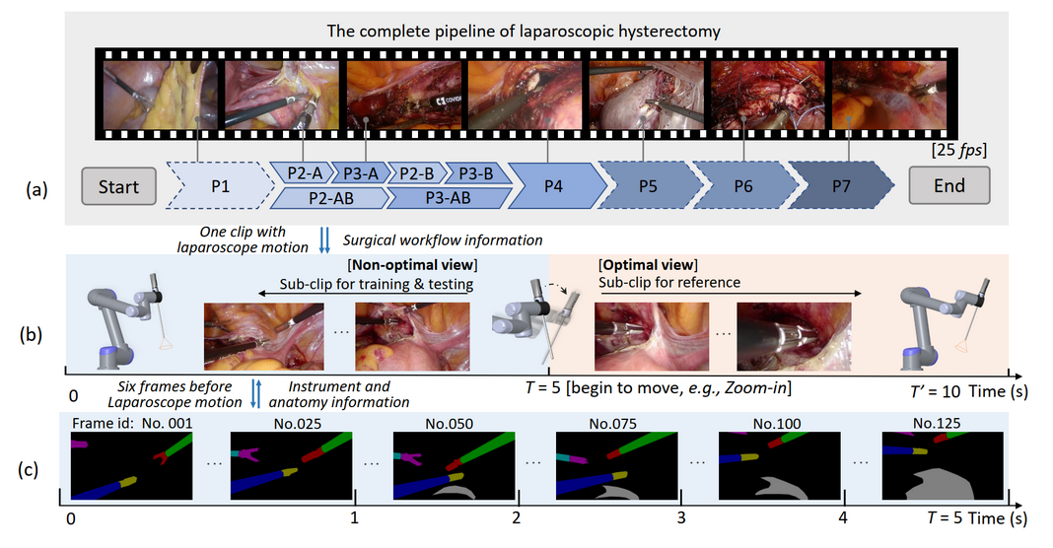
一.医疗机器人视频感知（10/2025-05/2026 香港中文大学）
数据集
来自腹腔镜的300段手术影像
数据集划分
• Source：21 real laparoscopic videos.
• Divide ：train / val (5：1)
📊 三个任务
• 1.手术流程的识别
• 2.腔体与手术器械的图像分割
• 3.腹腔镜移动的预测
📂 每个任务用到数据集
• Task1（流程识别）：7 clips.
• Task2（分割）：1800 images & labels
• Task3（预测）：300 video & semantics.
每个task的数据集
Notes:
我们的研究围绕三个核心任务展开：识别手术流程、分割器械与解剖结构，以及预测镜头移动。所有实验都基于一个高质量的数据集——AutoLaparo。这个数据集包含21个真实的腹腔镜手术视频，并进行了非常精细的多任务标注，包括7个手术阶段、多种器械和解剖结构的分割掩码，以及镜头的移动状态。合理的数据集划分保证了我们实验结果的可靠性。

Slide 2
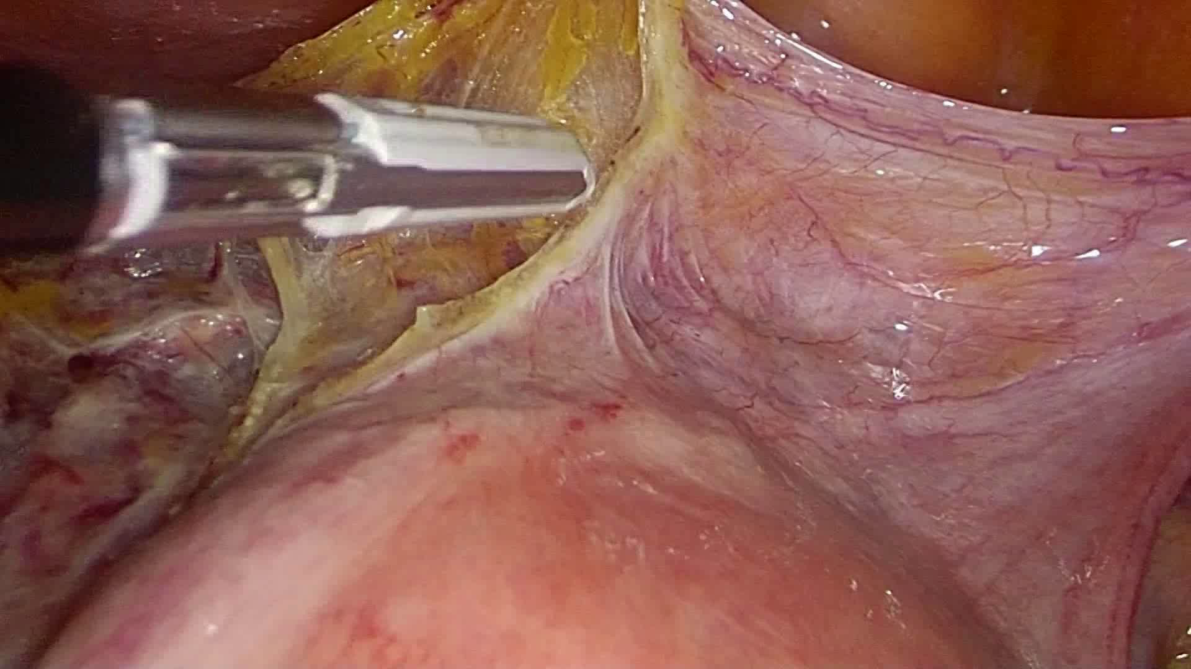
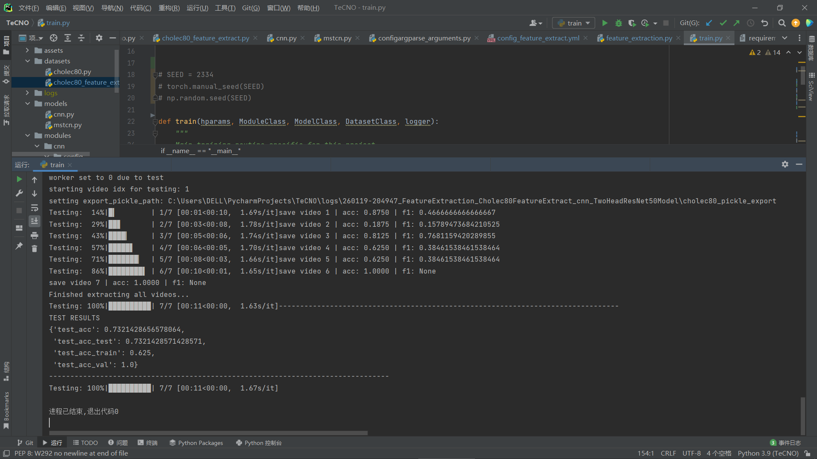
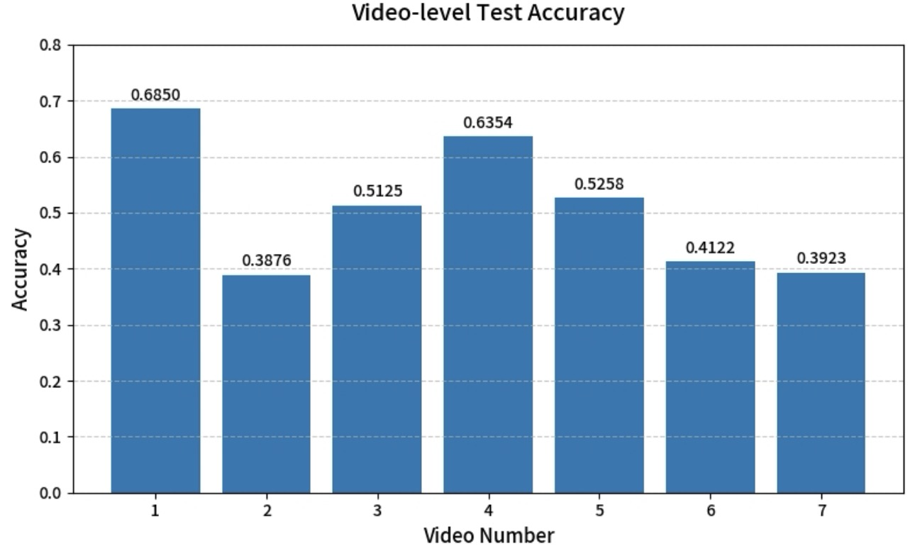
Task 1 TeCNO手术流程识别
7个阶段识别结果
实验记录

Slide 3
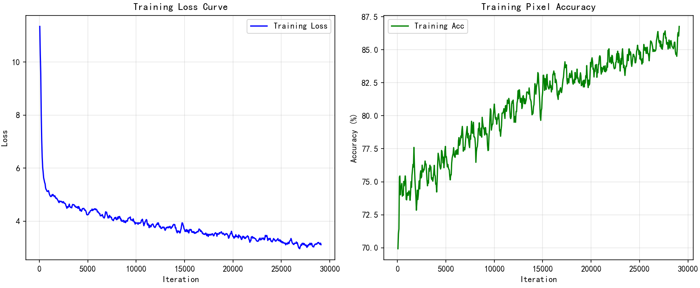
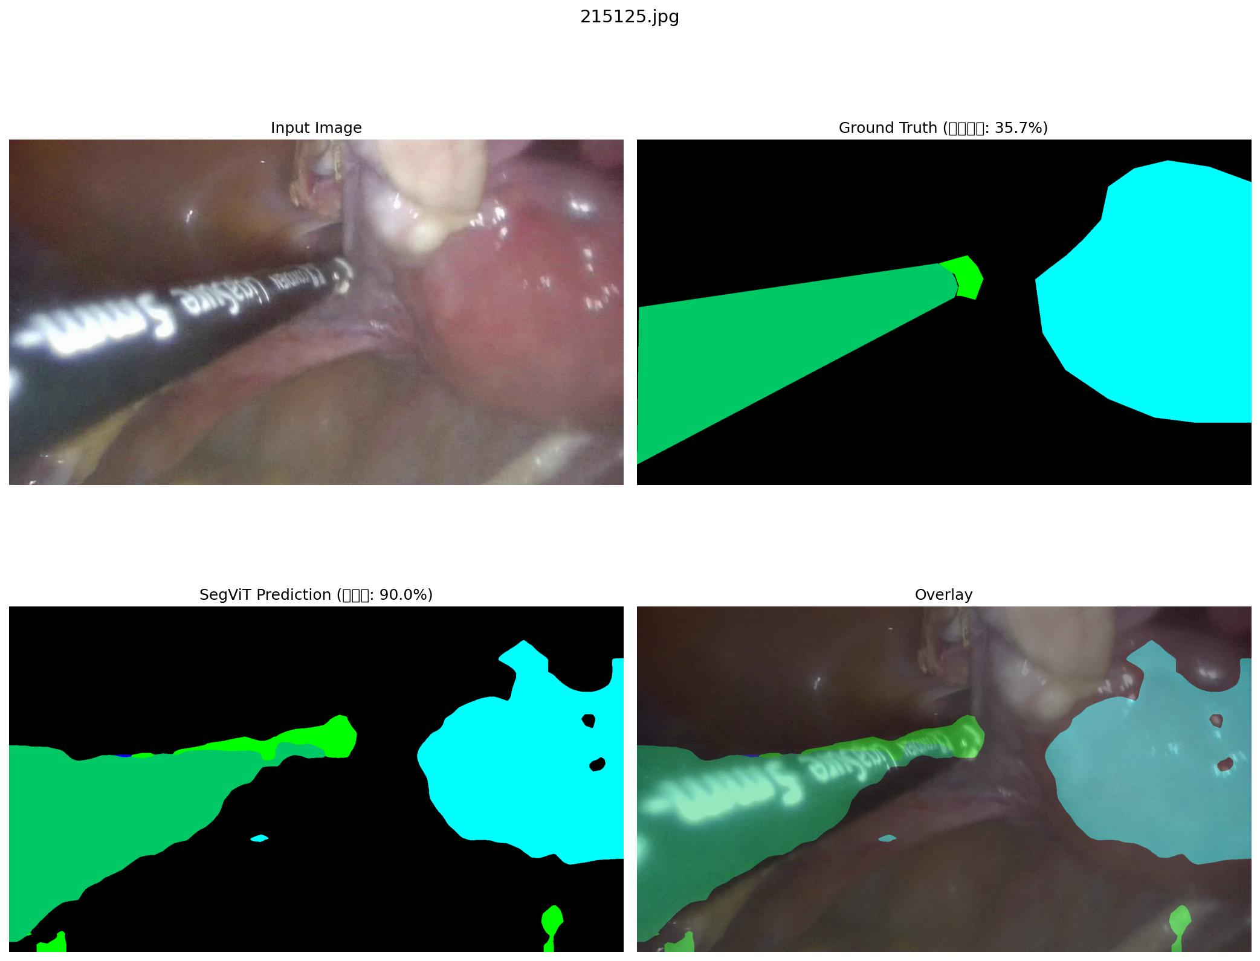
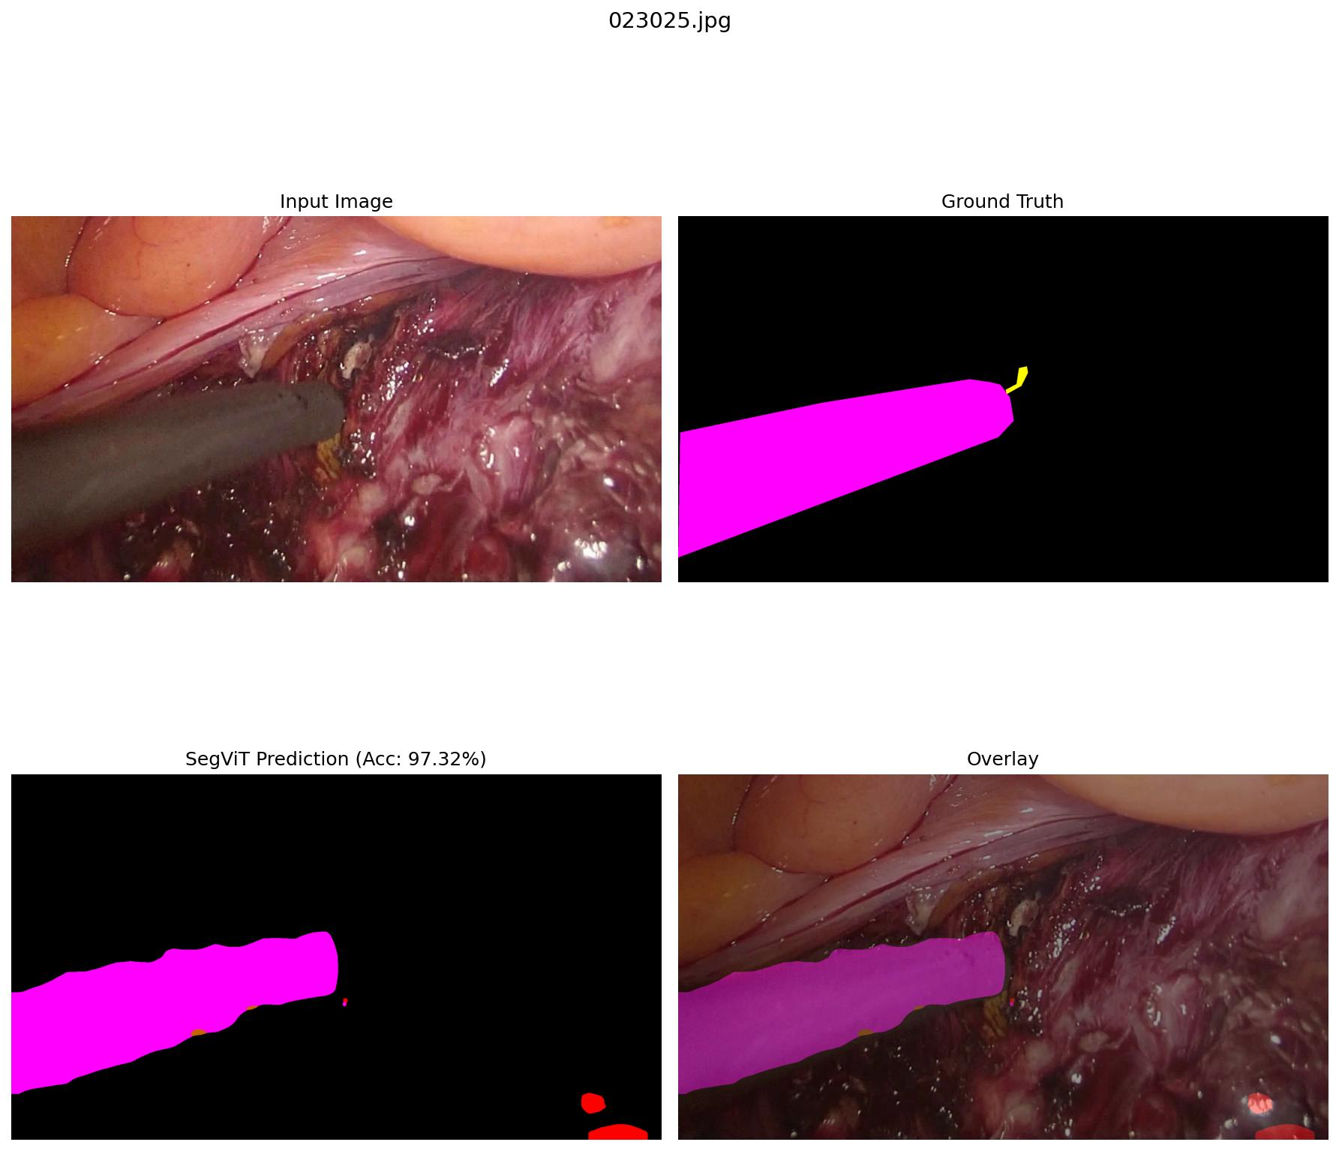
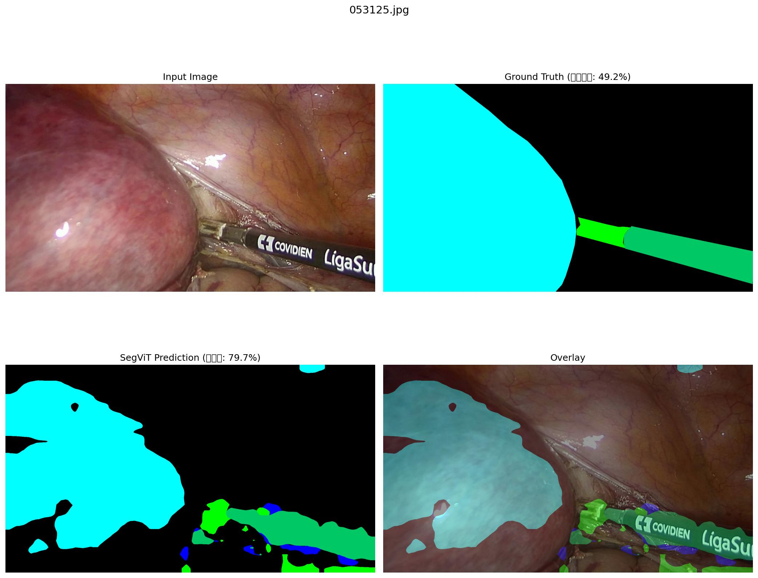
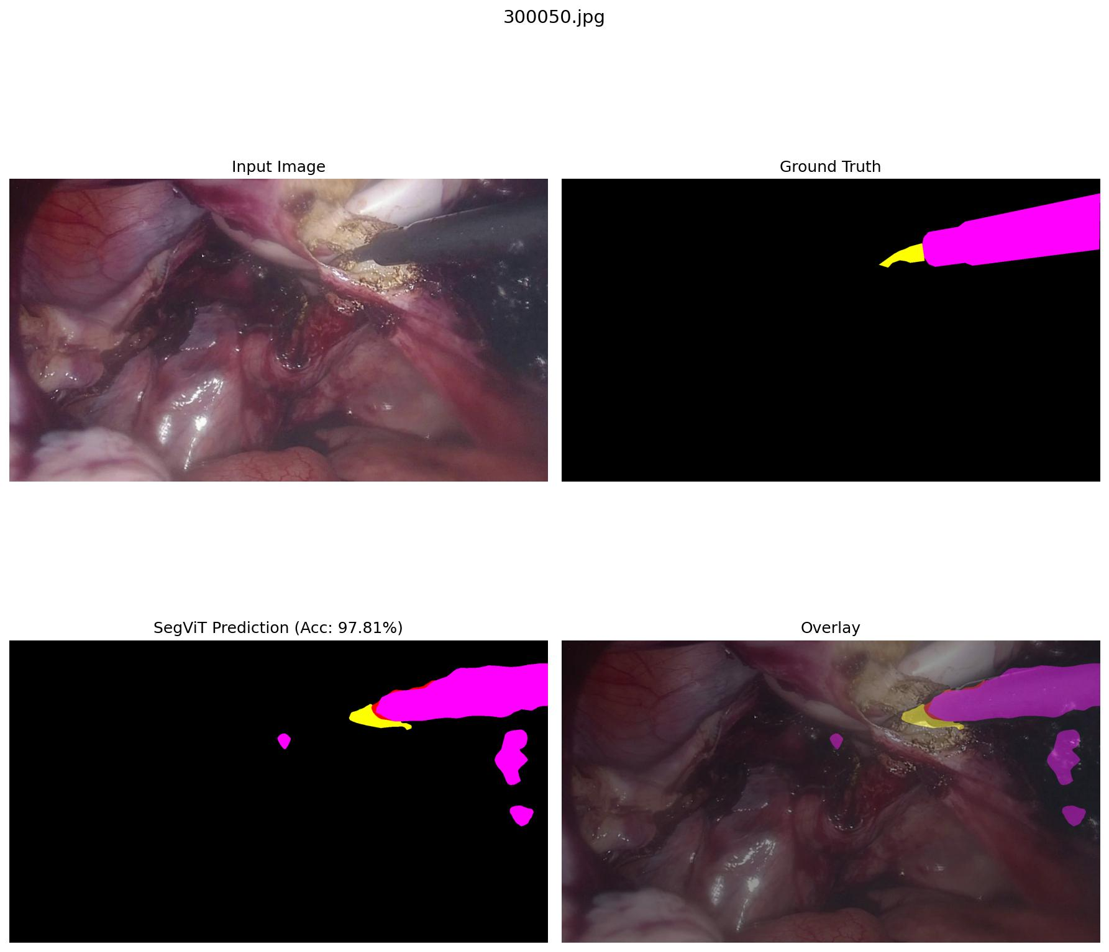
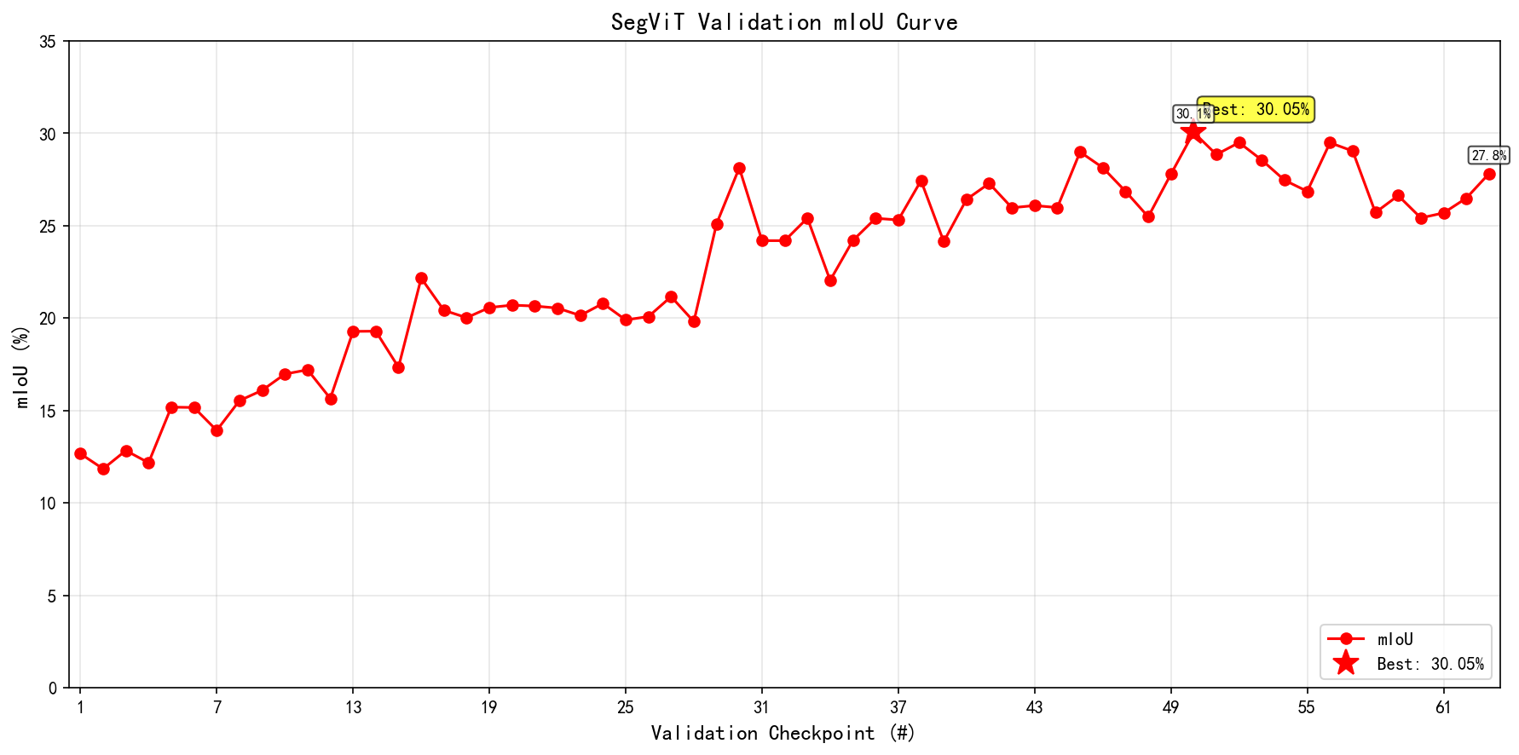
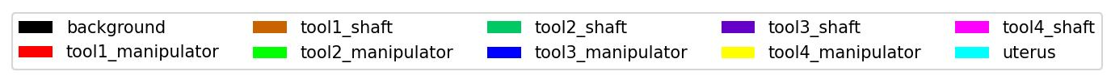
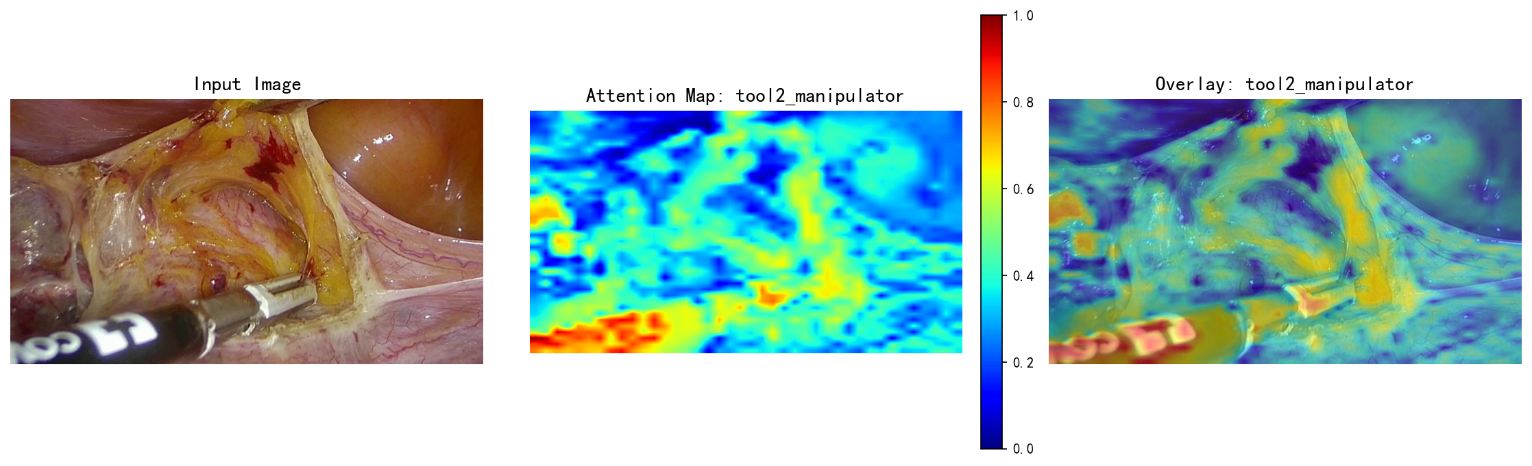
Task 2-器械腔体分割（SegVit模型）
实验记录
Notes:
在分割任务上，结果非常清晰。HRNet模型达到了45%的平均交并比，显著优于SegViT的30%。这证明了在医学图像分割任务中，保持高分辨率特征对于实现精确边界定位至关重要。我们可以通过这样的分割结果对比图，非常直观地看到HRNet在分割完整性和边界准确性上的优势。这个结果为我们后续的模型选择提供了明确的指导。

Slide 4
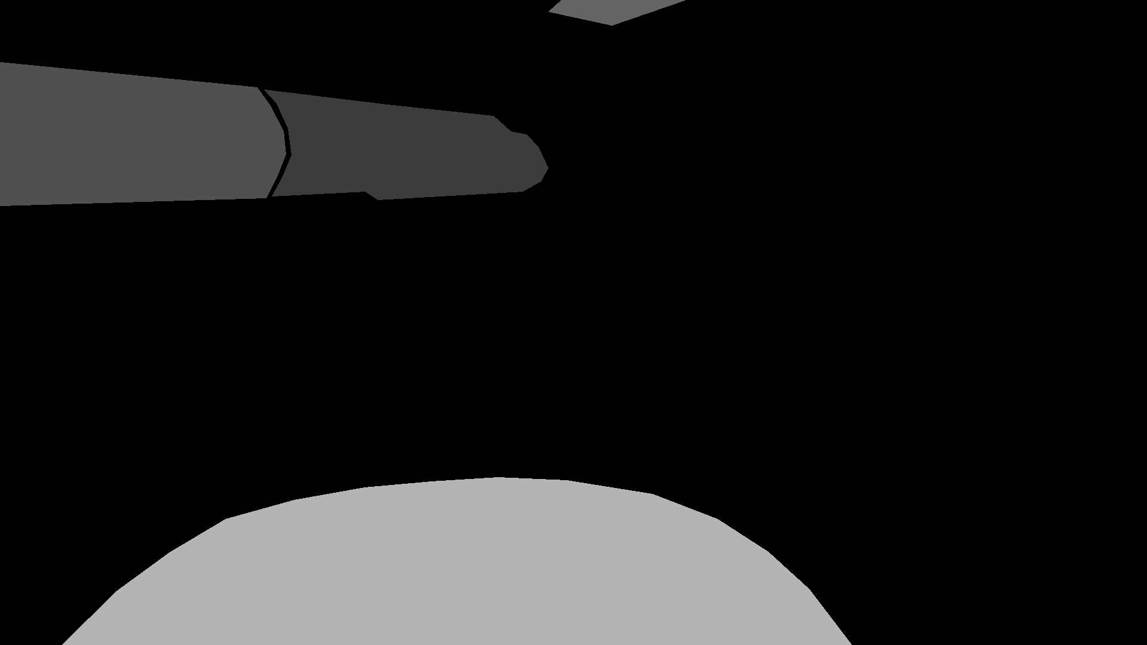
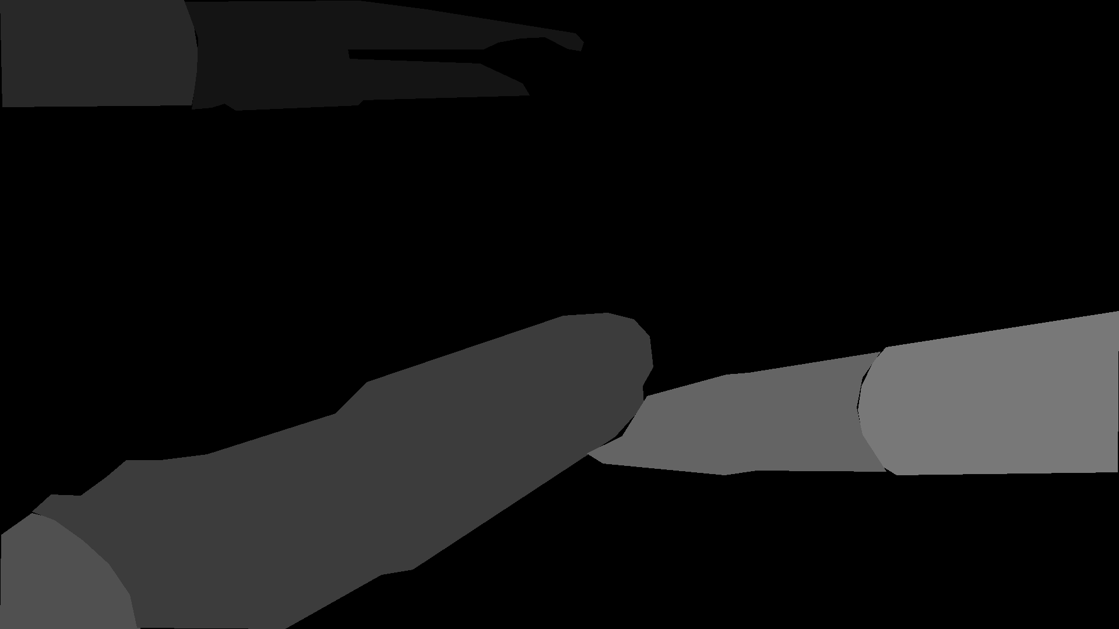
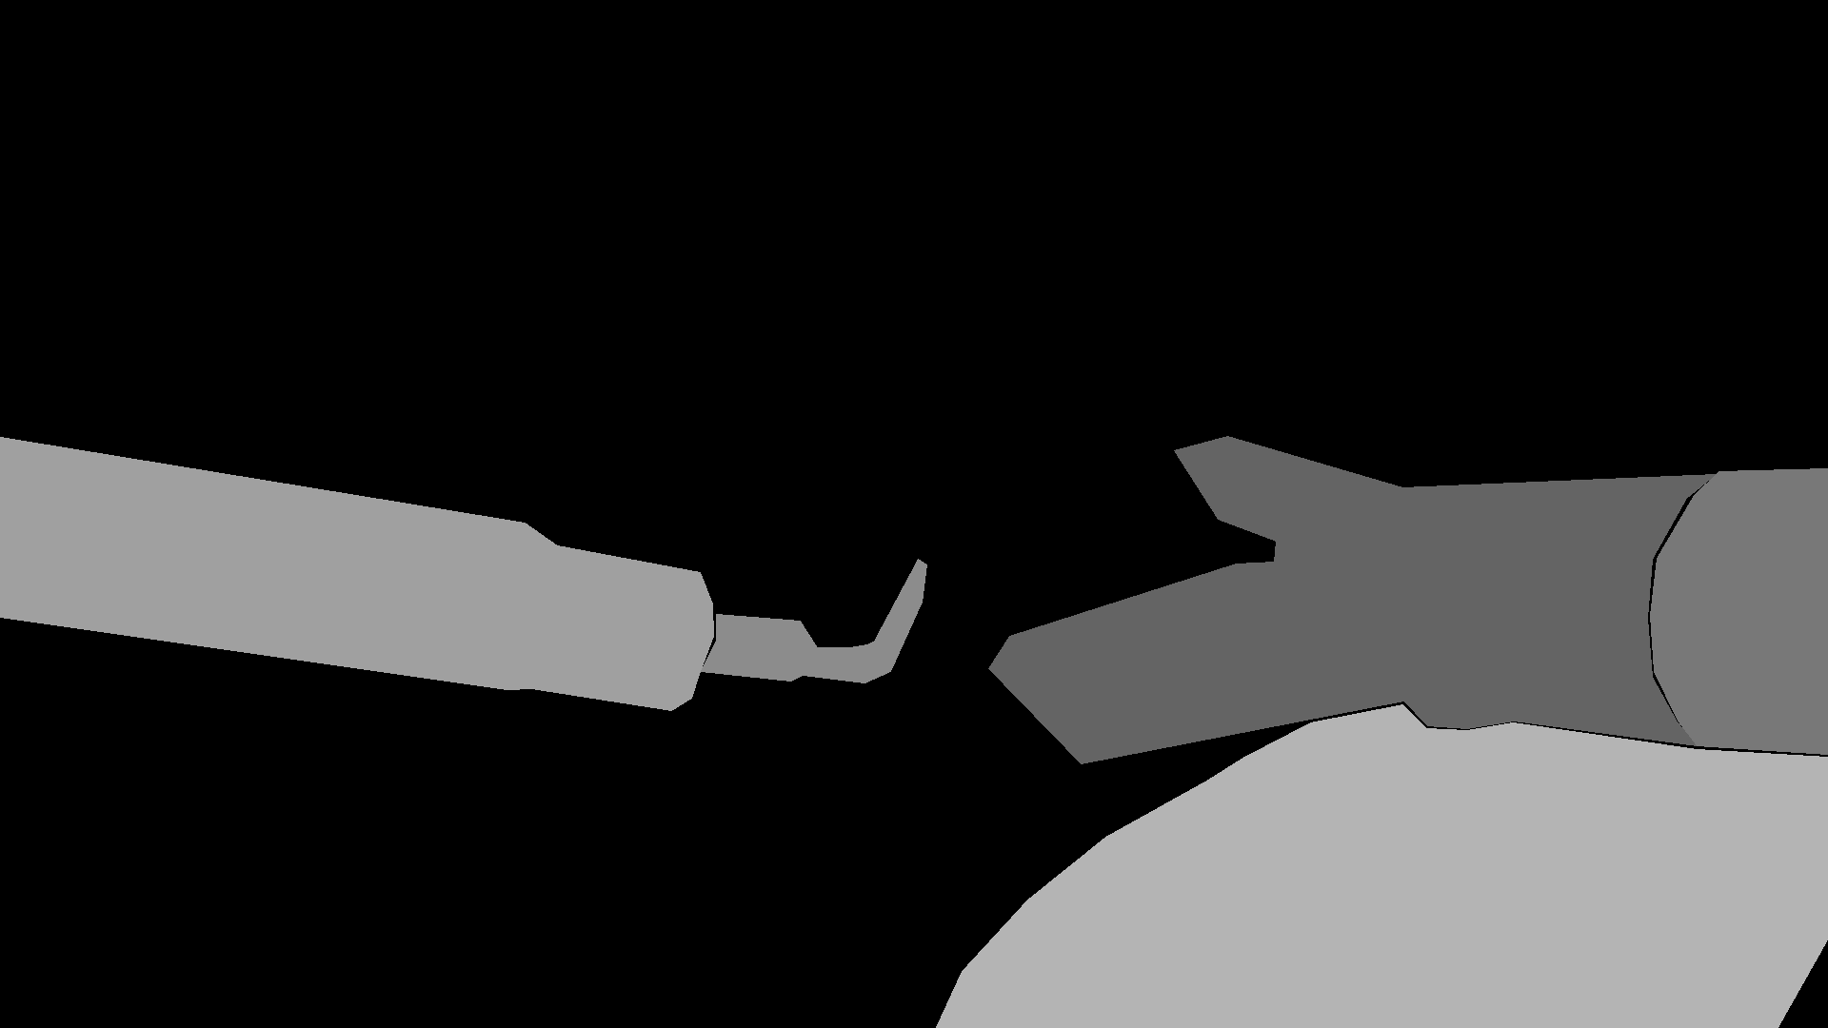
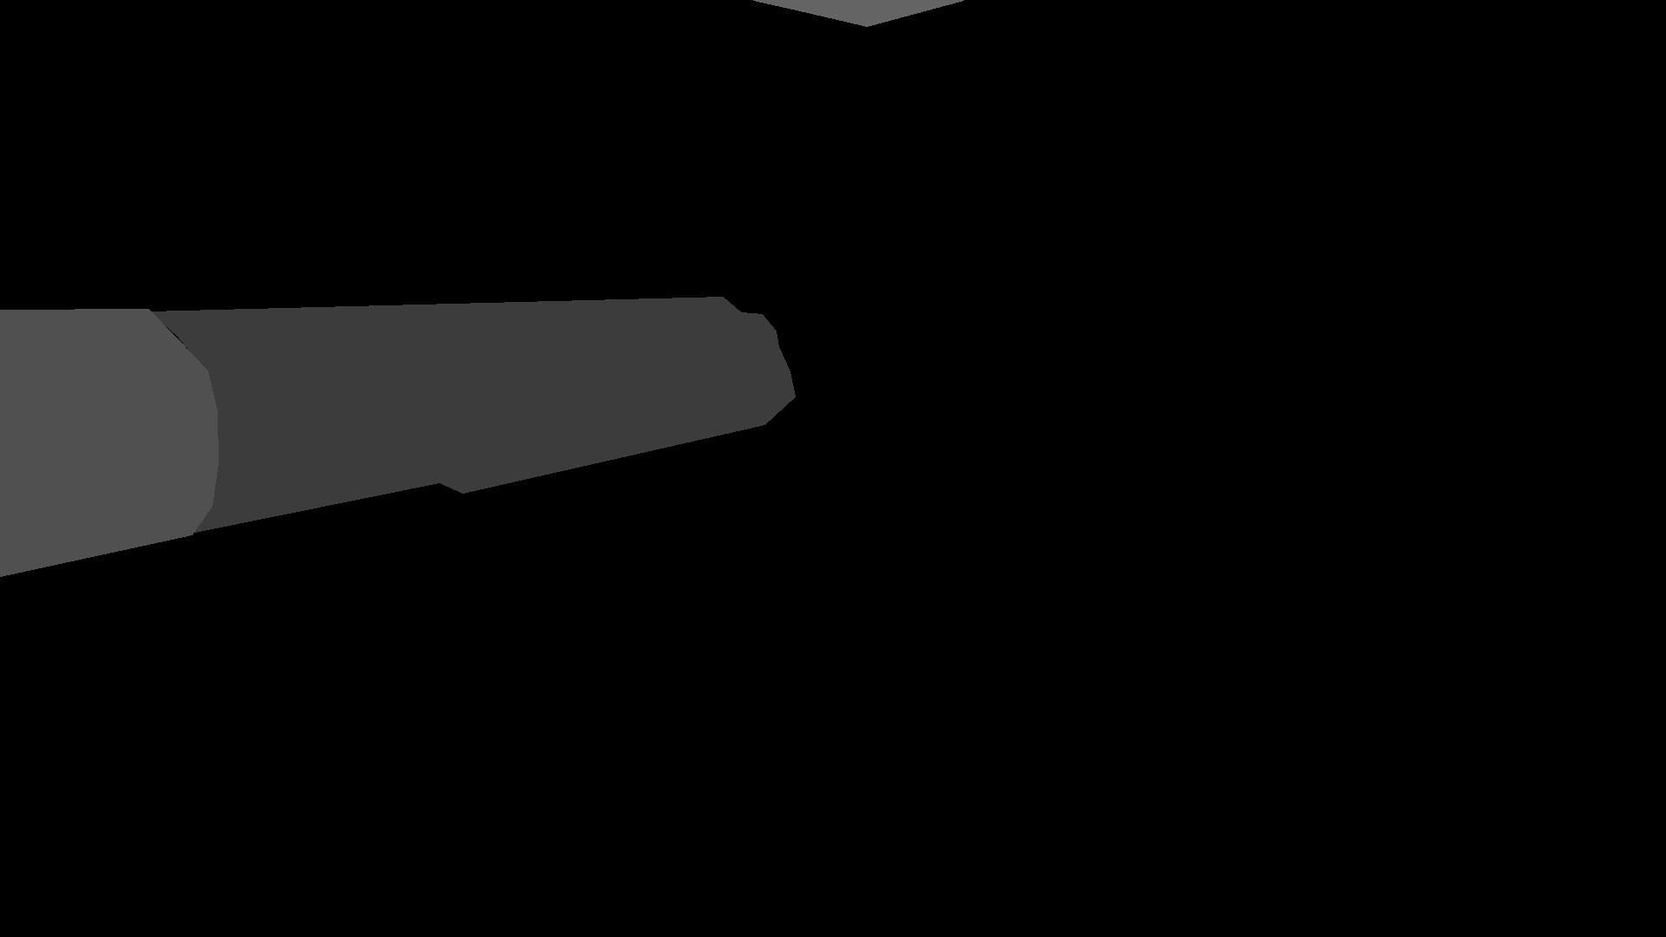
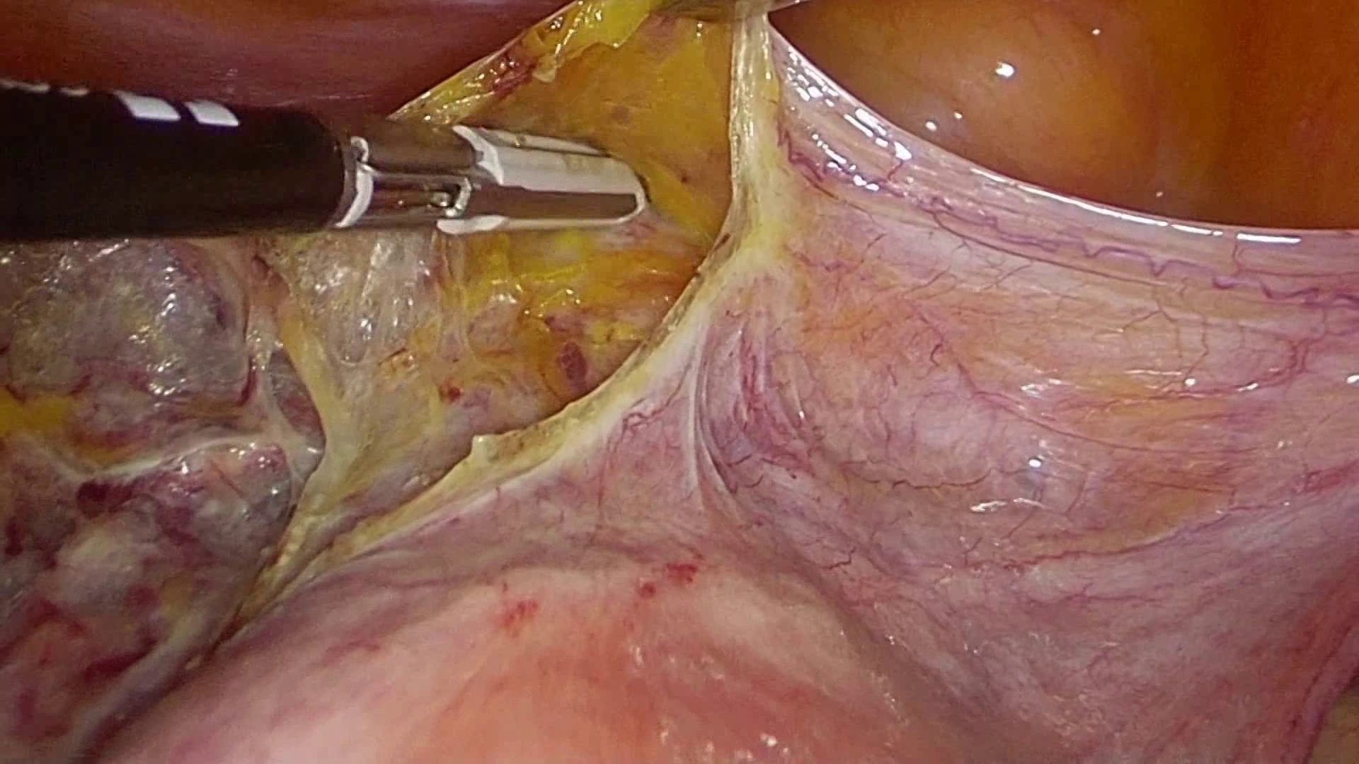
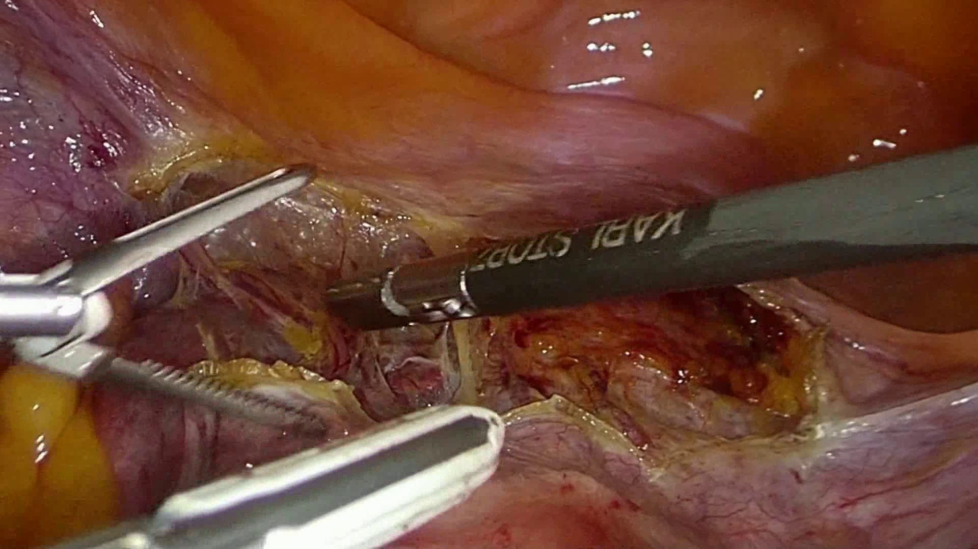
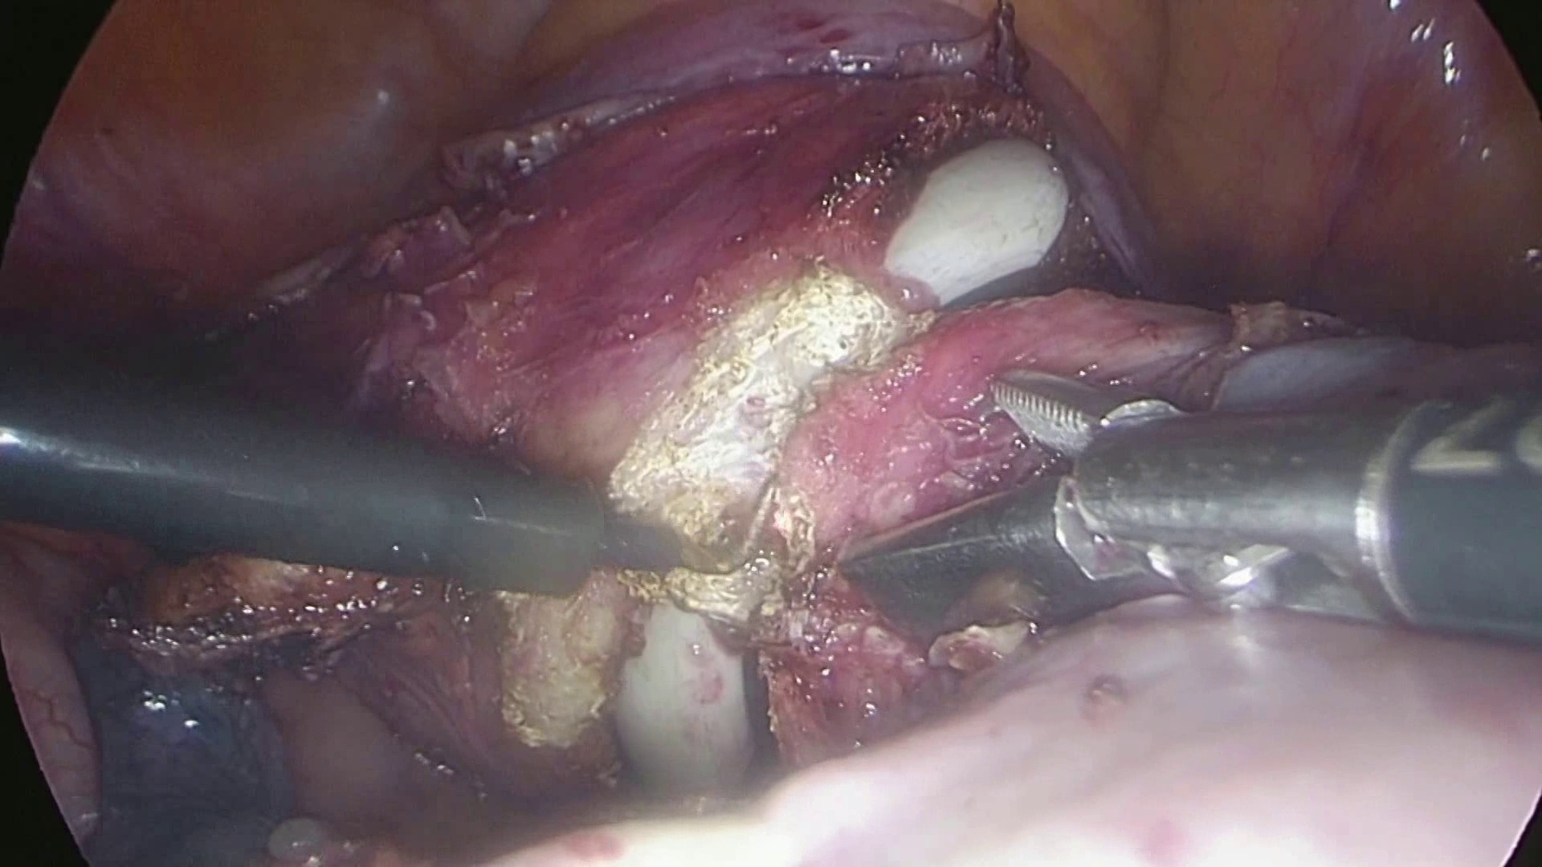
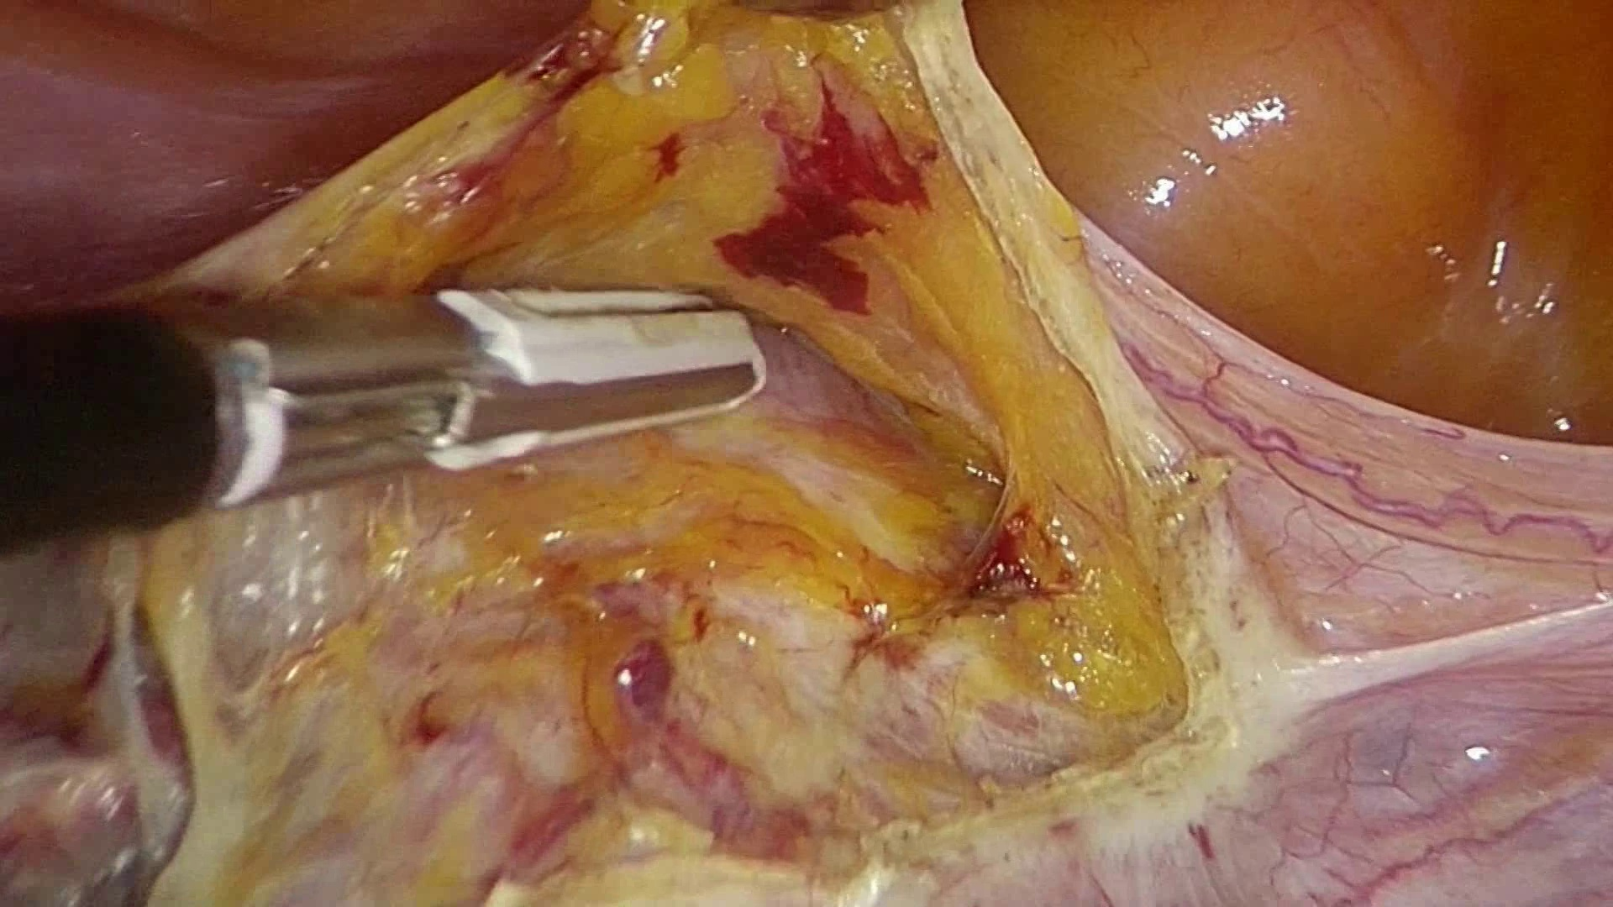

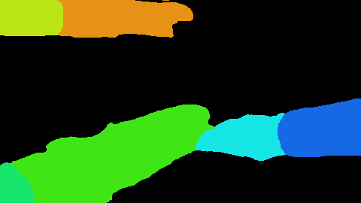
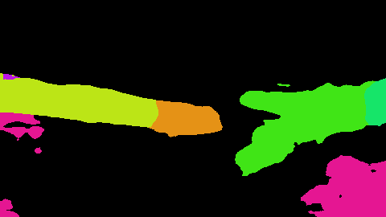
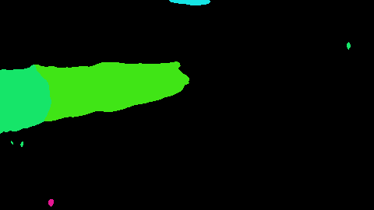
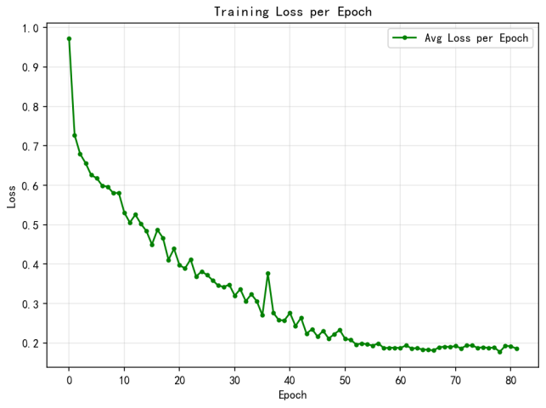
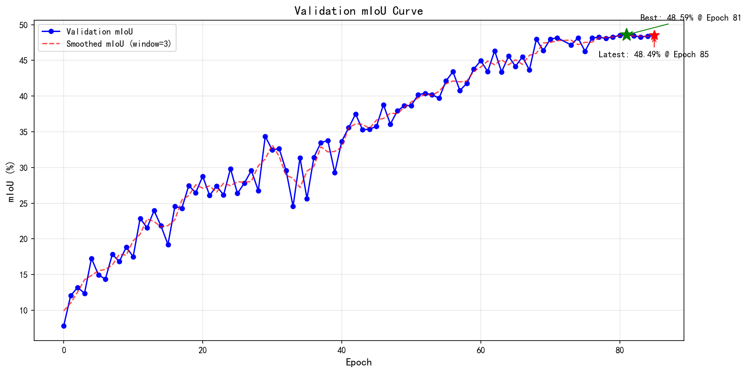
Task 2-器械腔体分割（HRNet模型）
0.45, lr: [2.3955978933396084e-06], Loss: 0.190577
2026-02-17 19:51:05,182 Epoch: [70/100] Iter:[250/255], Time: 0.45, lr: [2.394142045323419e-06], Loss: 0.191074
2026-02-17 19:52:23,289 0 [0.86661627 0.41595933 0.32906202 0.5337299 0.58900969 0.33314971
0.24310478 0.06669686 0.41437076 0.40652006] 0.41982193803674817
2026-02-17 19:52:23,290 => saving checkpoint to output/2_17_4090_continue/surgery/seg_hrnet_ocr_w18_surgery_one-Copy1checkpoint.pth.tar
2026-02-17 19:52:23,412 Loss: 1.819, MeanIU: 0.4798, Best_mIoU: 0.5337
2026-02-17 19:52:23,412 [0.86661627 0.41595933 0.32906202 0.5337299 0.58900969 0.33314971
0.24310478 0.06669686 0.41437076 0.40652006]
实验记录
结果
Notes:
在分割任务上，结果非常清晰。HRNet模型达到了45%的平均交并比，显著优于SegViT的30%。这证明了在医学图像分割任务中，保持高分辨率特征对于实现精确边界定位至关重要。我们可以通过这样的分割结果对比图，非常直观地看到HRNet在分割完整性和边界准确性上的优势。这个结果为我们后续的模型选择提供了明确的指导。

Slide 5



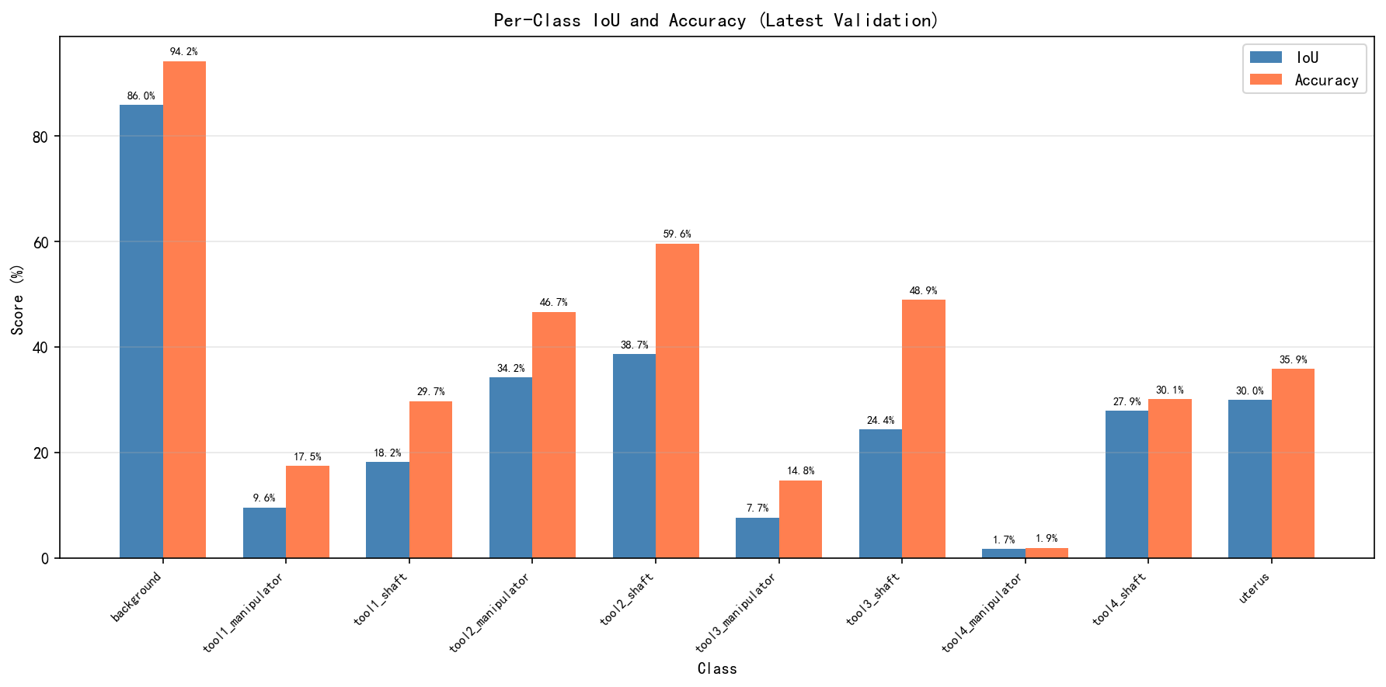
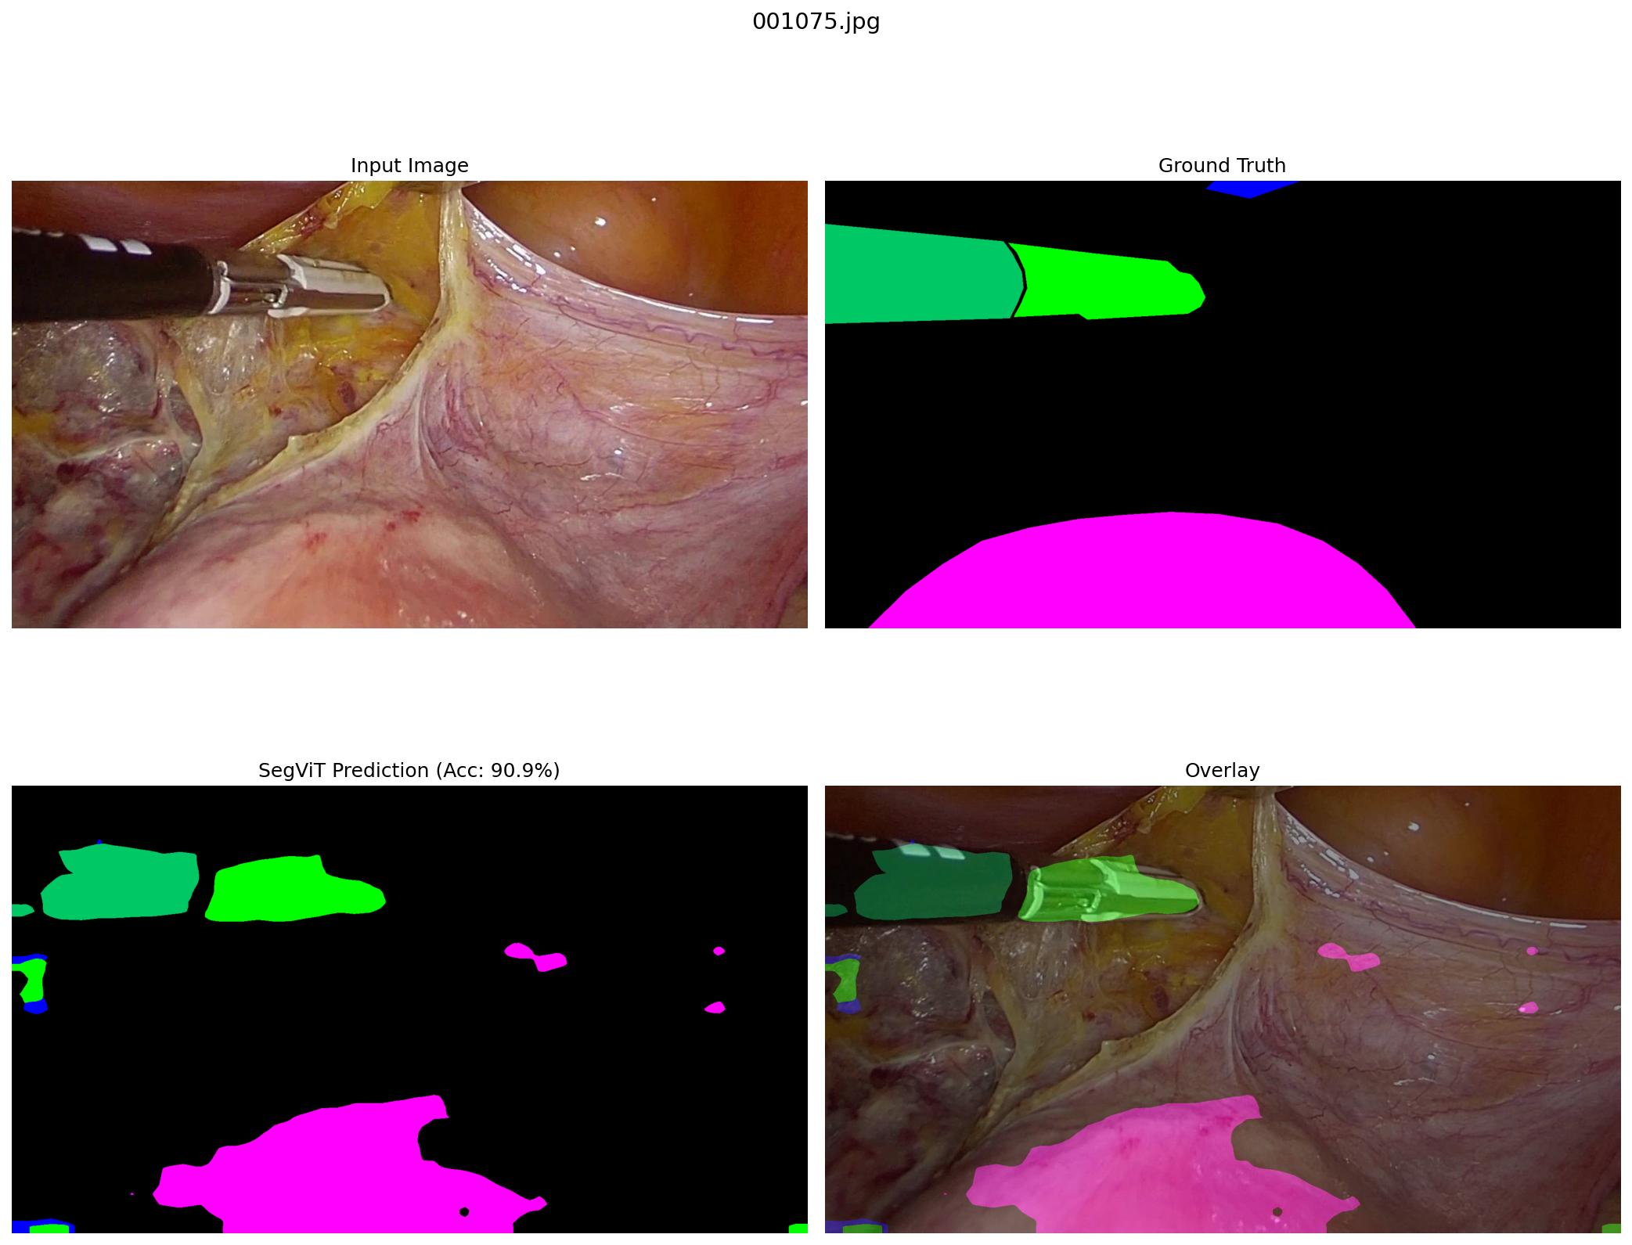
对比SegVit-HRNet
HRNet outperforms SegViT：
HRNet maintains high-resolution feature maps throughout, accurately capturing fine boundaries; while SegViT is prone to losing crucial information.。
Parameter optimization
To address the issue of a small number of images and imbalanced class classification in the dataset, HrNet added classes weight and data augmentation.
Contrast
SegVit
HrNet
Imbalanced class classification
Notes:
在分割任务上，结果非常清晰。HRNet模型达到了45%的平均交并比，显著优于SegViT的30%。这证明了在医学图像分割任务中，保持高分辨率特征对于实现精确边界定位至关重要。我们可以通过这样的分割结果对比图，非常直观地看到HRNet在分割完整性和边界准确性上的优势。这个结果为我们后续的模型选择提供了明确的指导。

Slide 6
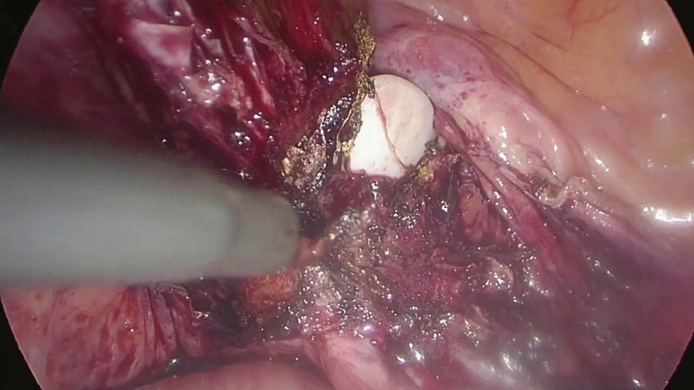
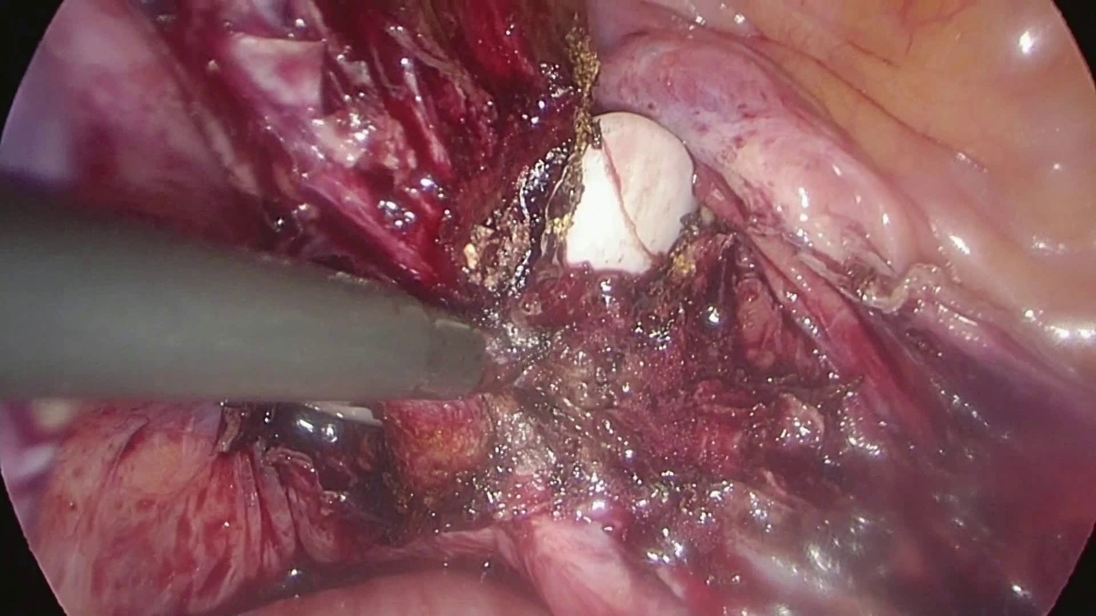
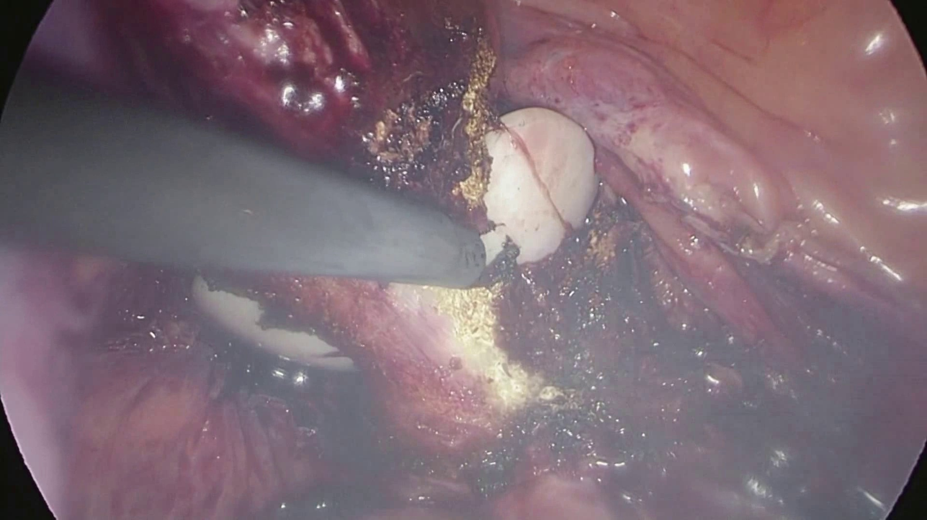
TASK 3-腹腔镜移动预测
By using Sliding Window , the dataset was expanded, increasing the number of samples to six times the original size。
Sample 1 | [1,5,10,25,35,53,70,78,95,100,115,125] | Sample 4 | [5,15,25,34,40,53,65,75,84,100,115,134]
Sample 2 | [4,7,25,28,40,50,65,75,85,100,120,128] | Sample 5 | [1,7,20,28,35,56,70,75,95,100,120,125]
Sample 3 | [1,7,28,31,45,50,70,78,90,100,110,131] | Sample 6 | [4,10,20,31,34,50,60,81,90,100,110,125]
Sample | [1,25, 50, 75, 100, 125]
输入
• 6 types of consecutive video frame sequences of length 12。
• Frame description: surgical stage, instrument positional relationship, and dynamic semantic information.
输出
• Prediction of 7 discrete action labels: 0 (still), 1 (up), 2 (down), 3 (left), 4 (right), 5 (zoom in), 6 (zoom out)
Notes:
在任务三，我们的数据集构建采用了一种“移窗逻辑”。简单来说，我们从视频中截取一个包含12帧图像的序列作为输入，然后让模型预测这个序列结束后，镜头的下一个移动方向。
为了让模型更聪明，我们还在序列中的关键帧上添加了详细的语义描述，比如当前是什么手术阶段，画面里有什么器械，它们之间的位置关系如何。这样，模型不仅能“看”到画面，还能“理解”画面内容。
输出结果非常直观，是七个离散的标签之一，分别对应镜头静止、上下左右平移以及放大缩小。通过这种方式，我们将一个复杂的时序预测问题转化为了结构化的分类任务。

Slide 7
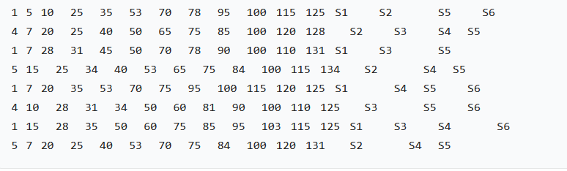
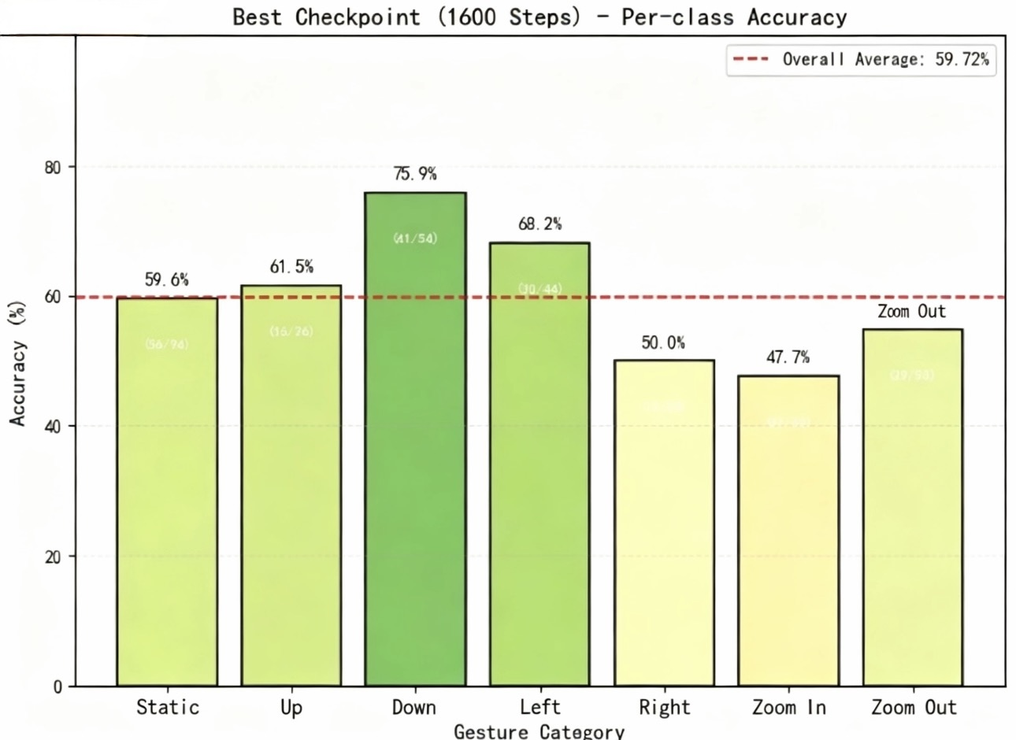
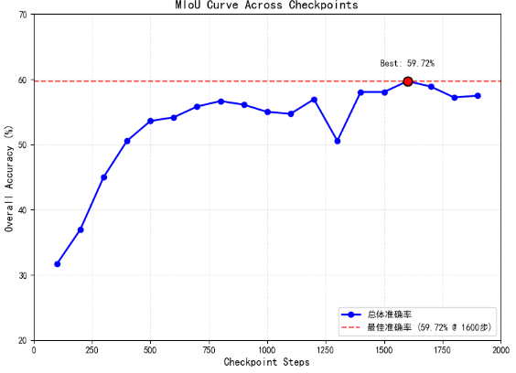
图片+语义数据集
{
"image": [
"253001.jpg",
"253025.jpg",
"253050.jpg",
"253075.jpg",
"253100.jpg",
"253125.jpg"
],
"conversations": [
{
"from": "human",
"value": "<image>\n<image>\n<image>\n<image>\n<image>\n<image>\nThese are 6 screenshots from second 0 to 5 of a surgery video:\nFrame 0: No target anatomy in this Dividing Ligament and Peritoneum phase. The LigaSure manipulator is at the center.\nFrame 1: During this Dividing Ligament and Peritoneum stage, no uterus. LigaSure at center.\nFrame 2: No target anatomy in this Dividing Ligament and Peritoneum phase. LigaSure at center.\nFrame 3: The uterus is absent during this Dividing Ligament and Peritoneum stage. LigaSure at bottom center.\nFrame 4: No target anatomy in this Dividing Ligament and Peritoneum phase. LigaSure at bottom center.\nFrame 5: Unable to identify objects in the image.\nBased on these 6 frames and descriptions, predict the laparoscope motion at second 6.\n0:static 1:up 2:down 3:left 4:right 5:zoom-in 6:zoom-out\nOutput only the action ID (0-6)."
},
{
"from": "gpt",
"value": "6"}}}
每个片段通过移窗分为8个小数据集
数据集代码结构
实验记录

Slide 8
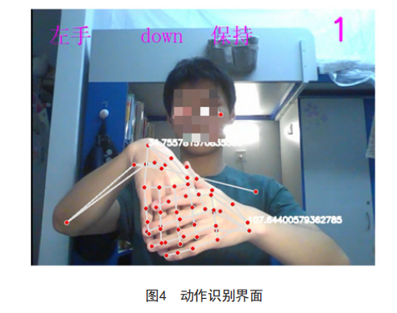
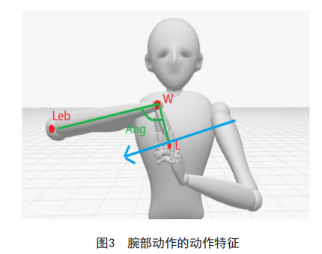
二.基于计算机视觉的个人训练系统设计（10/2023-09/2024 暨南大学）
论文链接：https://maipdf.cn/file/at6aa18de32f7b4/pdf
eg:
取左肘 Leb、手腕 W、手指节 L 三个点
伸腕：夹角 Ang > 135°
屈腕：夹角 Ang < 80
（识别开始时间为S，结束时间为E，fps=1/(E-S)。计算处理每帧图像的时间约20~30ms，
帧率稳定在20~30帧。算法可以满足实时性的要求）

Slide 9
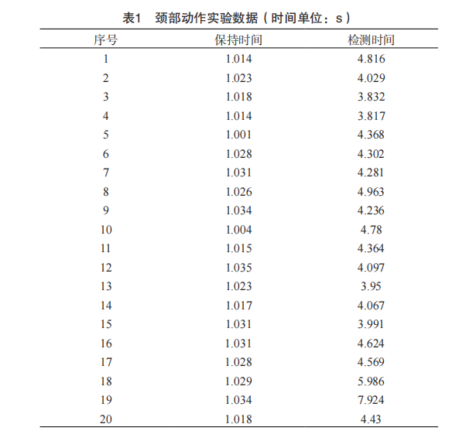
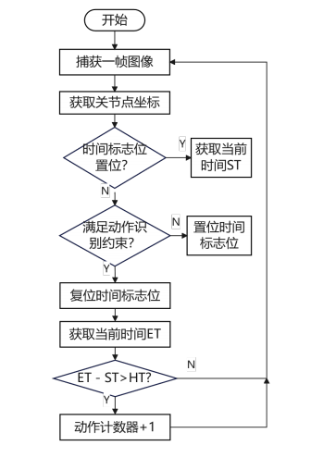
整体流程
捕获一帧图像
用 MediaPipe 获取关节点坐标
判断是否满足几何约束（距离、角度）
如果满足，启动计时，检查动作是否保持足够时间
满足时间约束后，动作计数器 +1

Slide 10
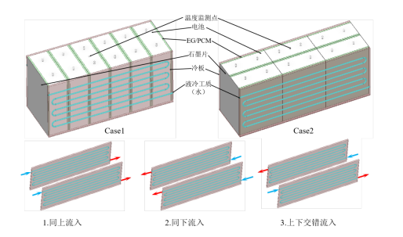
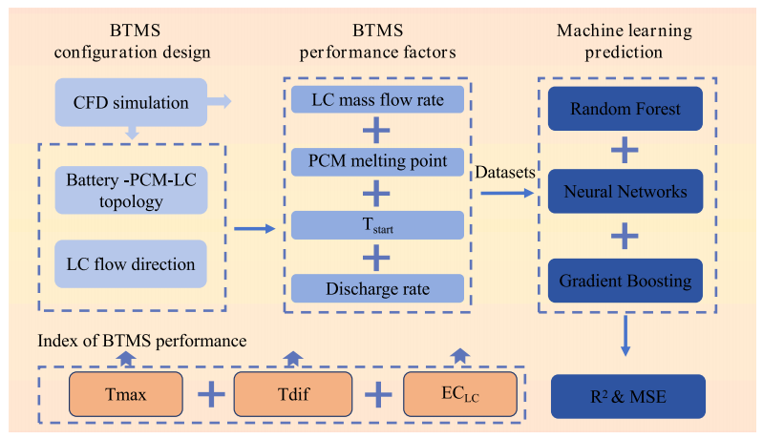
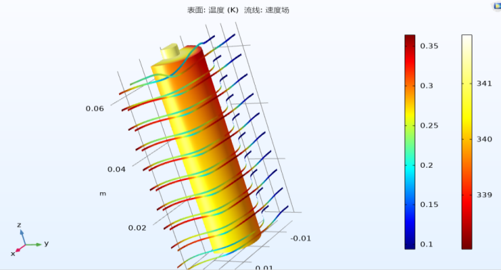
三. 基于机器学习的相变材料-液体耦合电池热管理系统设计(04/2022-04/2024暨南大学)
论文链接：https://maipdf.cn/file/at6aa18e4b4806d/pdf
FD仿真 → 生成数据集 → 训练ML模型 → 预测新工况 → 指导BTMS优化

Slide 11
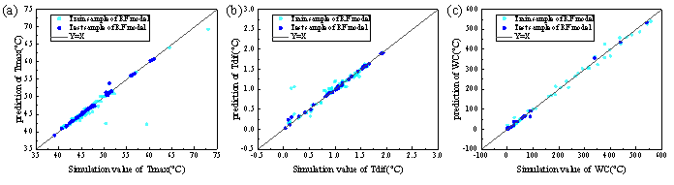
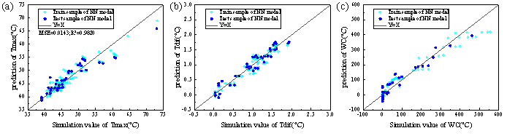
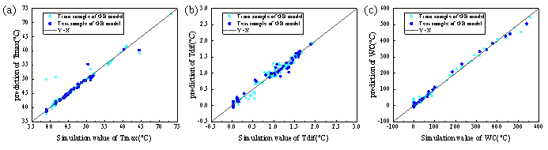
机器学习模型及预测结果
Ambient temperature (◦C) | Liquid coldingstart condition/Tstart(℃) | Mass flow rate(kg/s) | Discharge rate(C)
25 | Turn off | 0.0004 | 3
30 | 40 | 0.001 | 5
35 | 41 | 0.004
40 | 42 | 0.01
 | 43
 | 44
将环境温度、液冷启动条件、液冷质量流量以及放电倍率作为输入变量，
以Tmax，Tdif和液冷功耗（Work consumption, WC）作为输出变量，
利用Fluent仿真计算结果作为数据样本，共168组。
建立随机森林(RF)、神经网络(NN)和多输出Gradient Boosting(GB)三种算法的多目标回归预测模型，并对比三种机器学习模型的预测准确性。
*训练样本与测试样本预测结果的比较
随机森林模型
R方均大于0.9，MSE均小于0.1
其中随机森林多目标回归预测算法对本研究数据样本的预测精度最高，R2为0.982，MSE为0.014。
神经网络模型
Gradient Boosting模型

Slide 12

四. 基于计算机视觉的行人重识别研究(10/2024-06/2025暨南大学)
毕设论文链接：https://maipdf.cn/file/at6ac86a6d6d4c5/pdf
HTM训练系统结构
（HTM模型原作者主页https://people.brandeis.edu/~grinkus/index.html）
（编码
初步提取）
（二次
特征提取）
人脸或步态
数据
SP1
初始SDR
SP2
高级SDR
结构采用级联架构的设计，其中SP1负责从原始感知数据中提取初级空间特征，作为Encode（编码器） 将原始输入数据转换为适合HTM模型处理的初始SDR。
SP1输出的初级SDR作为SP2的输入，由SP2进一步抽象形成更具判别性的高级特征表示。数据经过双层结构的处理能够形成更加稳定的高级表征，有效提高了模式识别的可靠性。
实现了数据表征的渐进式稀疏化，不仅符合生物神经处理的稀疏性原则，也降低了识别系统训练过程计算的复杂度。实验结果表明，相比单层结构，双层架构在模式识别任务中表现出更高的准确性和更强的泛化能力。

Slide 13
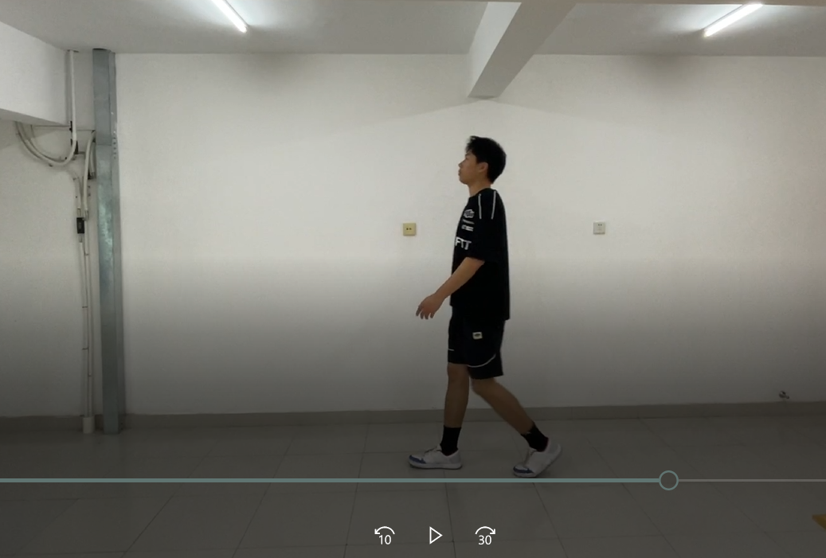
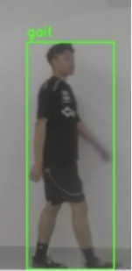
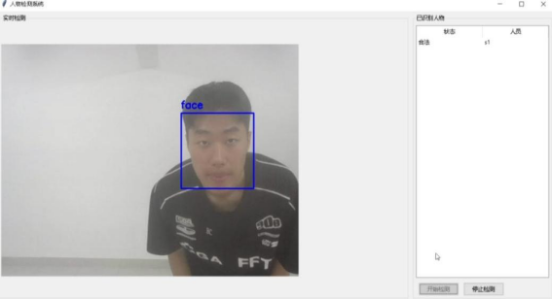
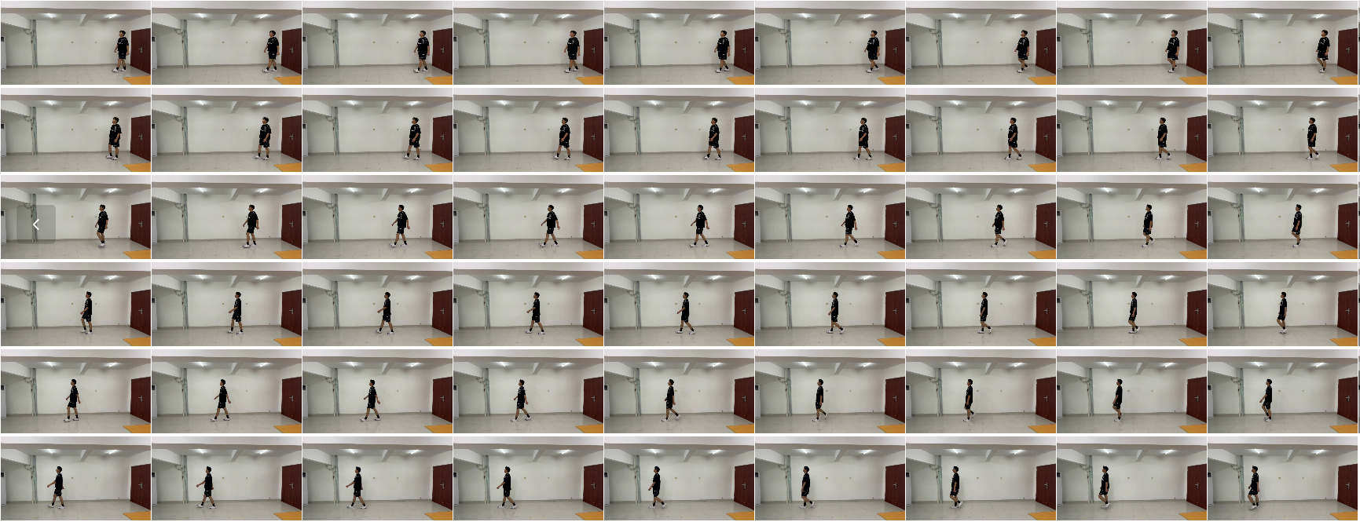
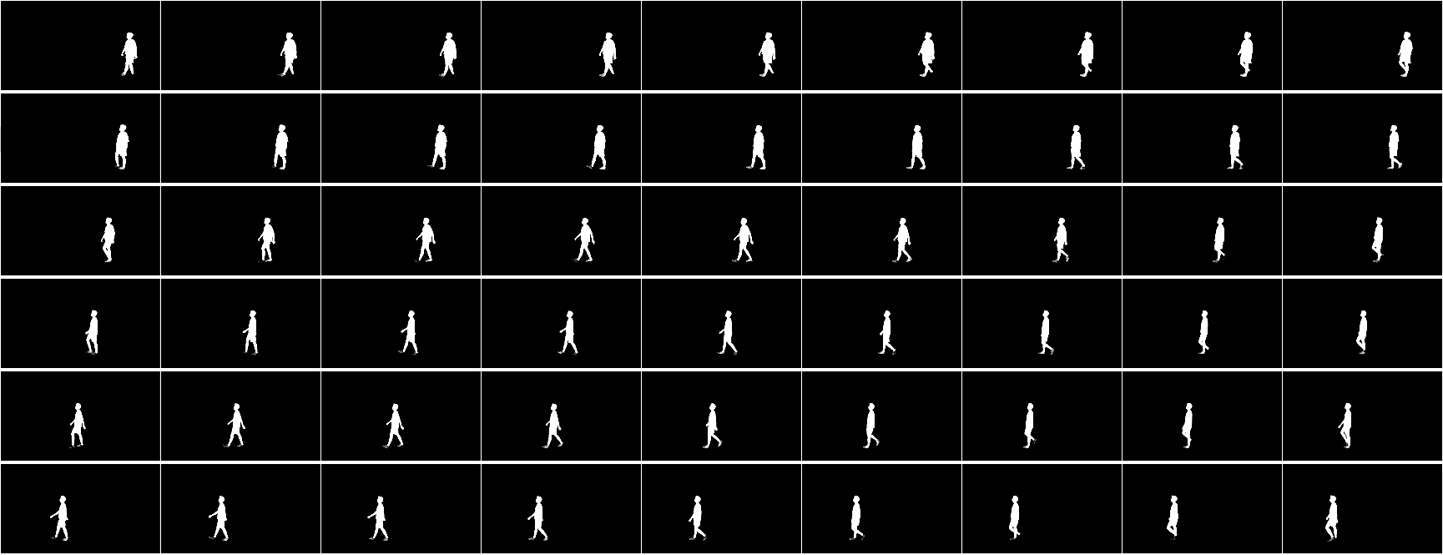
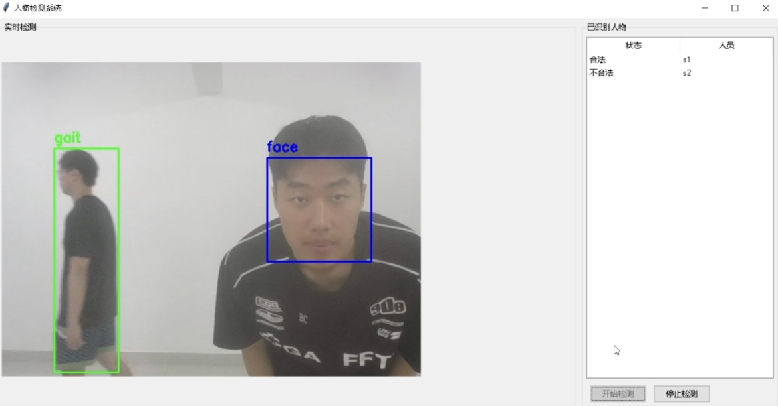
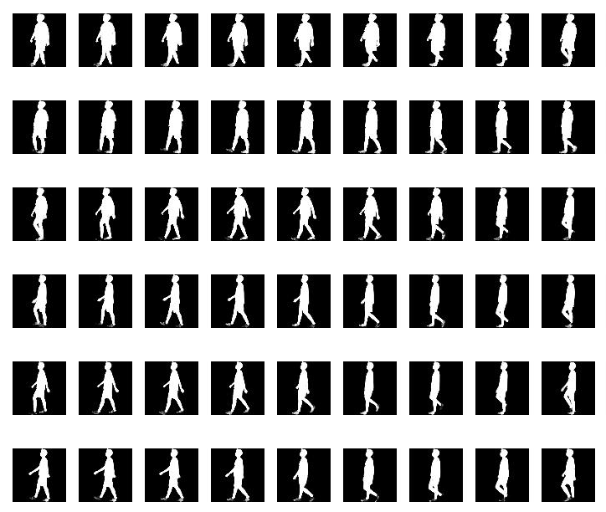
数据集
实验记录（人脸与步态可以在一个系统多模态重识别）

